Slide 1
Corpus Nummorum (CN) Data Challenge Abschlusspräsentation
Bastian Rothenburger, Garegin Ktoian

Slide 2
Recap: Erste Versuche
2. Clip
3. Multimodal Model
4. Diskussion & Ausblick

Slide 3
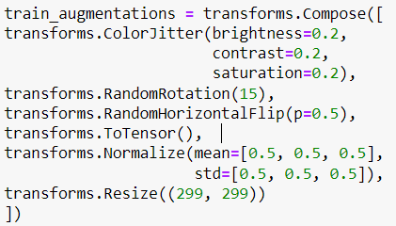
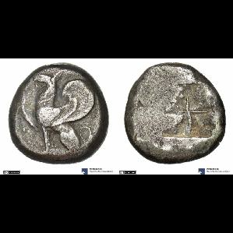
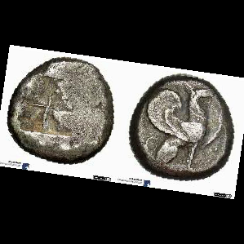
Erste Versuche (1/2)
Augmentationen führten zu Verbesserungen
Der zusätzliche Nutzen von pre-trained Modellen nimmt mit Größe ab

Slide 4
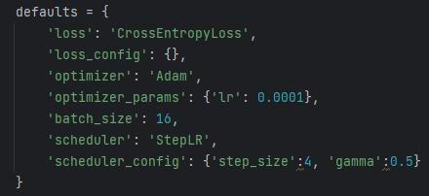
Erste Versuche (2/2)
Andere Optimizer führen zu Verbesserungen
Der Adam Optimizer hat die besten Ergebnisse geliefert

Slide 5

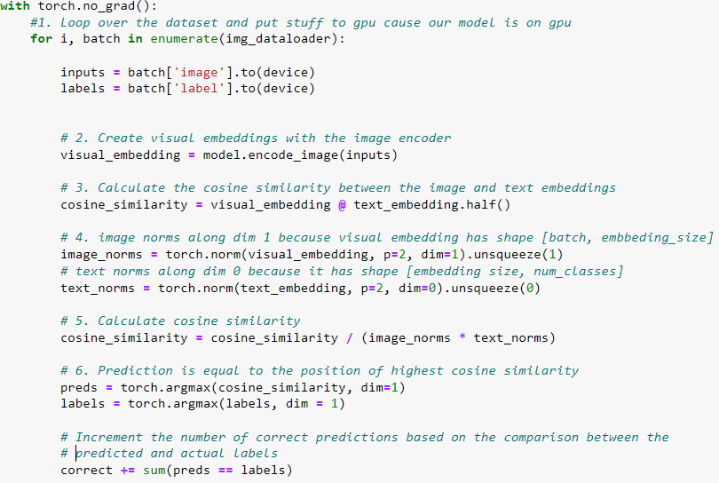
Ansatz Clip Model
Bereinigung der Münzbeschreibungen
Löschen von Münzbeschreibungen, die mehr als 77 Tokens haben (laut Tokenizer von Clip)
Merging von verbliebenen Beschreibungen mit den entsprechenden Bildern nach IDs
Vorbereitung der Inputs und das Testen vom Modell

Slide 6
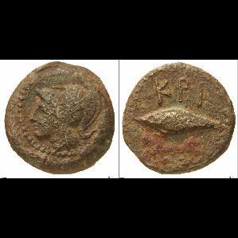
Ausblick Clip Model
Coin obverse shows {Vorderseite}. Reverse shows {Rückseite}.
Beschreibungen der Vorder- und Rückrseite
Text Encoder
T₁
T₂
T₃
T_{N}
…
Image Encoder
I₁
…
I₁ • T₁
I₁ • T₂
I₁ • T₃
I₁ • T_{N}
“Coin obverse shows Head of Athena, left, wearing Corinthian helmet. Reverse shows Grain. “
Source: https://openai.com/research/clip

Slide 7
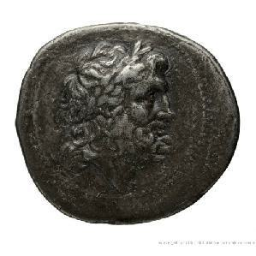
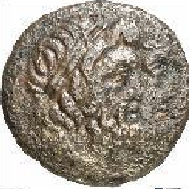
Ergebnisse von Clip Model
Die Ergebnisse waren leider sehr enttäuschend (mit ResNet 101 nur 2%)
Die Gründe für so eine niedrigere Performance sind:
Sehr spezifische Fälle mit Beschreibungen und Münzen, z. B. die Münzen mit den abgebildeten Götter, worauf die pre-trained Modelle von Clip nicht genügend gut trainiert sind
Die Tatsache, dass das Clip Modell zwischen Autos und Flugzeugen gut unterscheiden kann, allerdings nicht zwischen verschiedenen Automarken.
Zeus in unterschiedlichen
Darstellungen

Slide 8
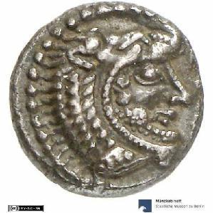
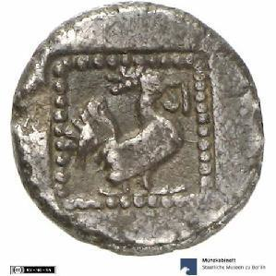
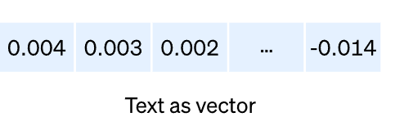
Multimodaler Ansatz - Überblick
"Head of bearded Heracles, right, wearing lion skin. Border of dots.",
"Cock standing right, holding worm in beak in dotted square within incuse square."
Text-Embedding-Ada-002
1
Image
Encoder
(Resnet18
oder
Resnet101)*
*trained
on our data
Text
Encoder*
2
3
Fusion
Classification Head*
Source
Embedding
Model
Vector
Vector

Slide 9
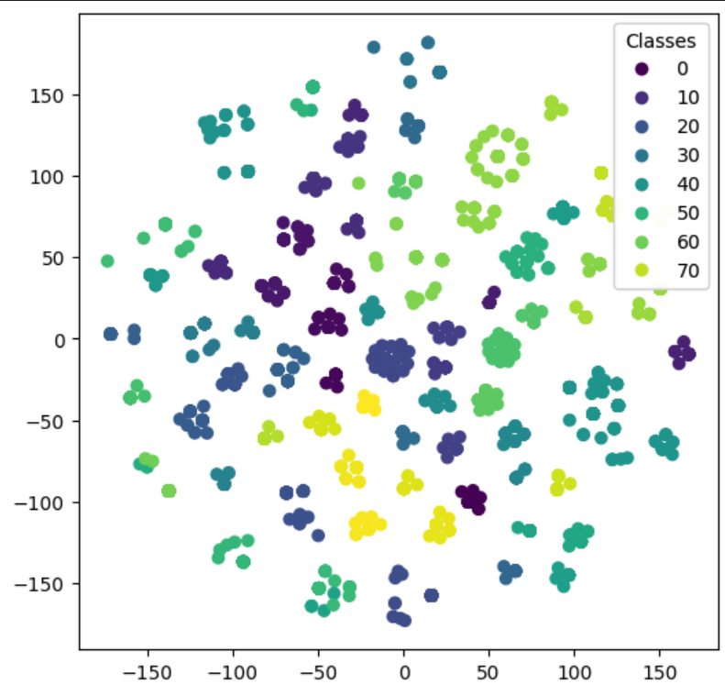
1 Text-Embedding-Ada-002
Idee: Die Embeddings sich ähnelnder Beschreibungen sind sehr nah beieinander im höher dimensionalen Raum
Abgrenzung potentiell lernbar durch simples MLP
t-SNE liefert Hinweise auf separierbare Cluster

Slide 10
2 Text Encoder
Gleiche Beschreibung für Münztypen d.h. nur ein Sample pro Klasse =>Problematisch für Validierung und Robustheit
Lösung: Jeweils 10 synthetische Labels mit GPT4 für Validierungs- und Trainingsdatensatz erstellen
Teurer als erwartet: ca. 3500 alternative Beschreibungen für 25€ mit GPT4
=>Anwendung der synthetischen Labels auf die Types beschränkt

Slide 11
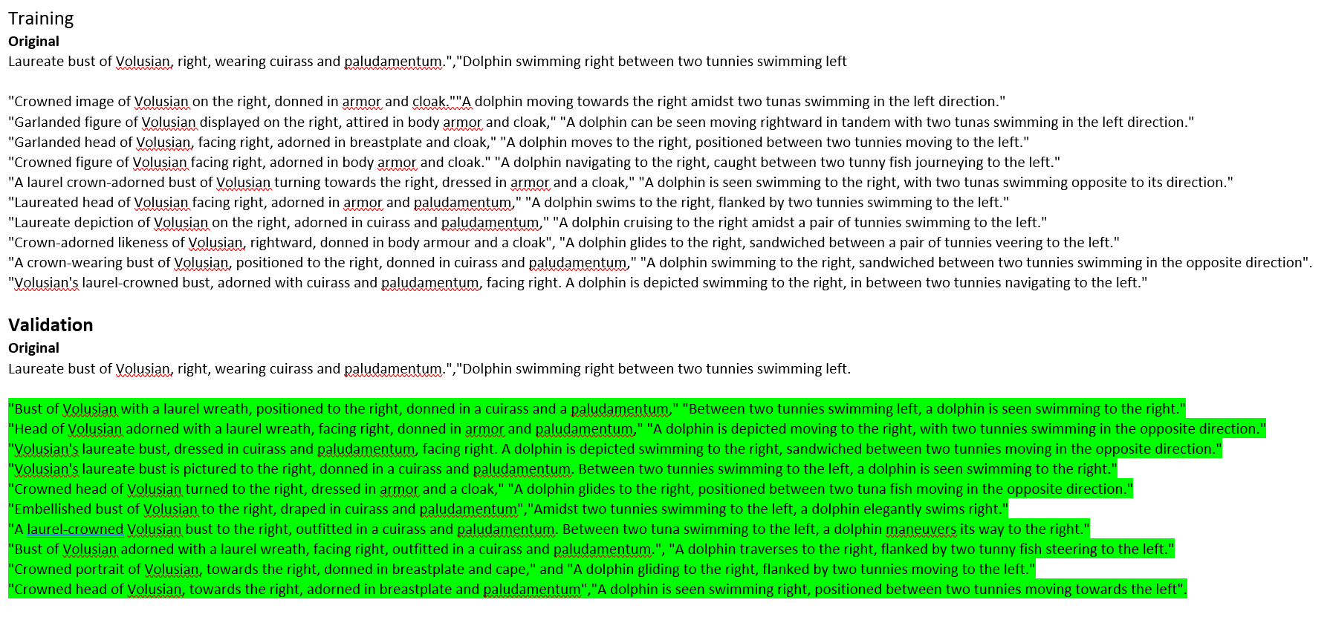
2 Synthetische Daten mithilfe von ChatGPT (API und GPT4)
This is a description of a historical coin: "{description}". Please find me an alternative formulation of the same description.
Please keep the description very similar

Slide 12
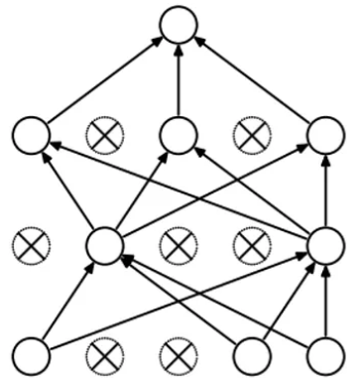
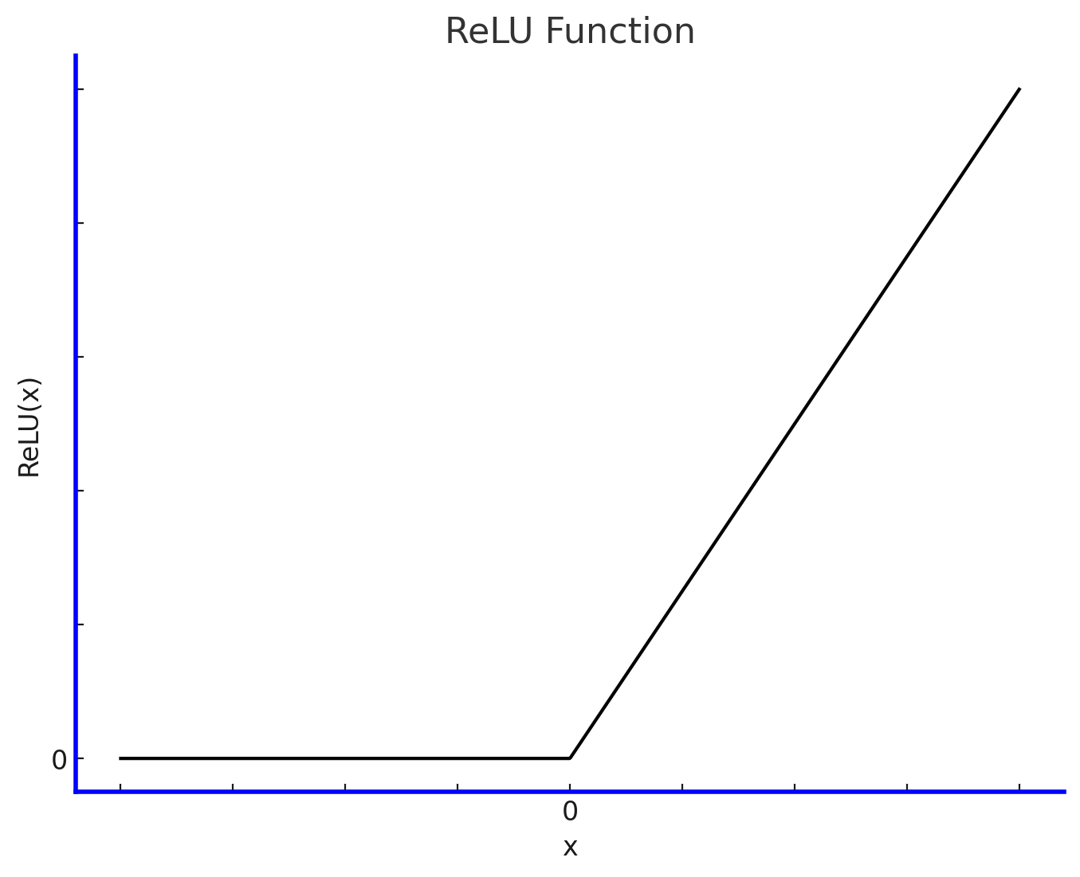
2 Text Encoder
Second hidden layer
Text Embedding
First hidden layer
Dropout
ReLu
Dropout
ReLu
Classification Layer
[1, 1536]
[1536, 10000]
[10000, Classes]
[10000, 10000]
Notes:
Unser Text Encoder war ein simples MLP mit insgesamt 3 Linear Layarn (2 hidden layers, eine classification layers)
Nach den hidden Layers haben wir eine je eine Dropout Layer mit 50% Dropout und eine Relu Activation Function
Trainiert wurde das ganze mit den gleichen Hyperparametersettings wie beim Iamge Encoder
Es wurde verschiedene größe für die Hidden Size getestet
Vergleich hidden size 1000 vs 10000 umgerechnet auf Model parameter: 2,6 mio vs116 mio -> Val Accuracy 77 vs 88 auf Mints mit Original Labeln -> trainingszeit wesentlich länger

Slide 13
3 Fusion Modell
Text Reprsentation
Text
Encoder
Concatenate
hidden layer
ReLu
ReLu
hidden layer
Classification
Vision Representation
Image
Encoder
[2 x Classes, 120]
[120, 120]
[120, Classes]
2 x [1, Classes]
Notes:
Simple Form eines Fusionmodels.
Umsetzung durch Concatenation
Andere Modelle denkbar zum Beispiel Gated Multimodal Fusion, Early Fusion etc.
Auf dem Fusion head wurden keine weiteren Experimente durchgeführt, da zum einen der forward pass recht lange dauert und zum anderen das Modell alle parameter in den Speicher lädt und 4 gb vram hier bei ner Batch Size von 4 schon ausgeschöpft sind

Slide 14
Text Encoder Ergebnisse
Falsches Subset mit 78 Klassen
Original Beschreibungen: 91,74%
Alternativ Beschreibungen: 92,51%
Richtiges Subset mit 95 Klassen
Original Beschreibungen: 86,84%
Alternativ Beschreibungen: 82,06%

Slide 15
Ergebnisse für Types
 |  | Multimodal Res18 Base | Multimodal Res101 Base Augments Hidden Size 12000
Image Encoder only (Top5) |  | 81,03% (97,68%) | 82,45% (98,19%)
Text Encoder only (Top5) |  | 81,90% (99,47%) | 81,73% (99,52%)
Accuracy (Top5) | Average Score | 84,41% (99,55%) | 84,64% (99,26%)

Slide 16
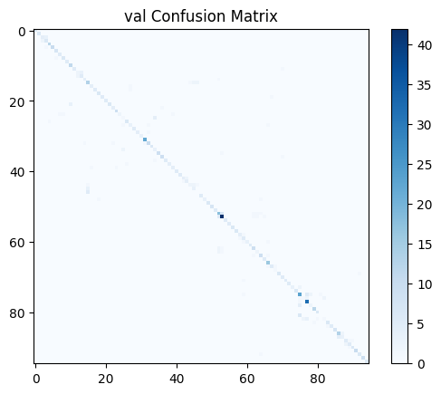



Diskussion der Type Ergebnisse
Image Encoder only
Text Encoder only

Slide 17
Ergebnisse für Mints
 |  | ResNet18 | ResNet50 | ResNet101 | ResNet50 best Augements | ResNet101 best Augements | Multimodal Res18 Base | Multimodal Res101 Base Hidden Size 12000
Image Encoder only (top5) |  |  |  |  |  |  | 81,26% (95,28%) | 84,92% (96,83%)
Text Encoder only (top5) |  |  |  |  |  |  | 88,17% (97,12%) | 88,49% (97,13%)
Accuracy (top5) | Average Score | 80,58% (94,82%) | 81,61% (95,29%) | 82,91% (95,84%) | 84,32% (96,52%) | 85,69% (97,01%) | 92,13% (98,44%) | 93,78% (99,10%)

Slide 18
Diskussion und Ausblick
Die Beschreibungen eignen sich auch in abgewandelter Form zur Klassifizierung
Ein multimodales Model bringt kleine Vorteile gegenüber Vision-only-Modellen
Kann theoretisch für Klassen mit <20 eingesetzt werden, da beliebig viele Beschreibungen generiert werden können
Skalierbarer Einsatz noch Zukunftsmusik, da automatisierte Generierung von Beschreibungen noch nicht möglich ist

Slide 19
Thanks!
Project repository can be accessed here:
https://github.com/Cappl1/DataChallenge/tree/main
Powerpoint template was created by SlidesCarnival

Slide 20
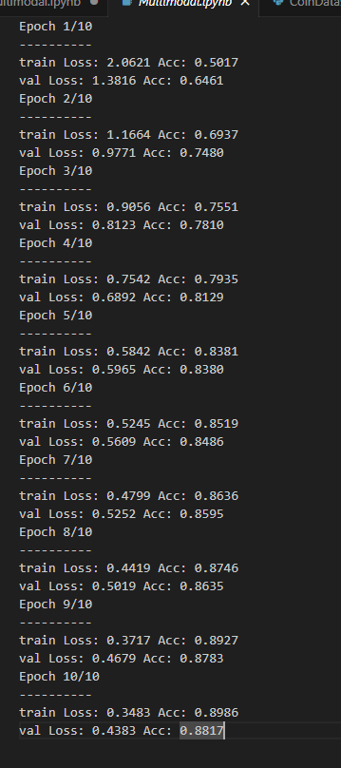
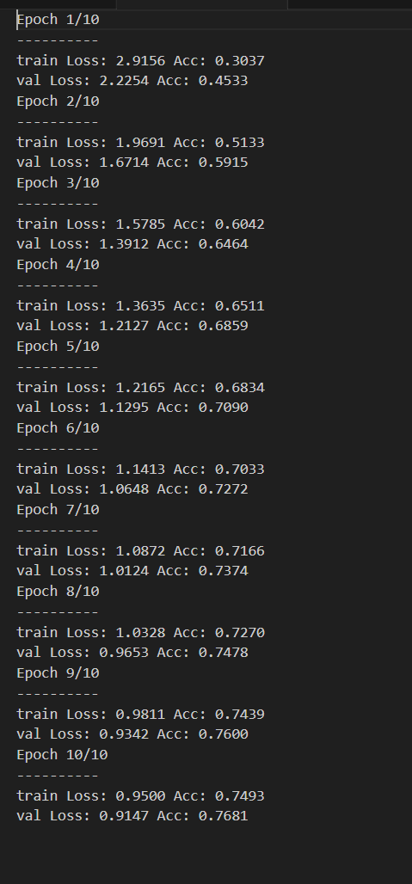
Anhang1: TextEncoder Mints Hidden Size 1000 vs 10000

